Slide 1

Formula 1
Massimiliano Burzi 24675A
Laura Monti 10252A
Giorgia Teruzzi 21569A
Un’analisi tecnica e sociale

Slide 2
01
Introduzione

Slide 3
Cosa è?
La Formula 1, in sigla F1, è la massima categoria di vetture monoposto a ruote scoperte da corsa. Essa rappresenta la più alta espressione delle corse automobilistiche che vede sfidarsi i migliori piloti e le tecnologie più all’avanguardia.

Slide 4
Quante gare?
Bahrain
Paesi Bassi
Arabia Saudita
Italia
Australia
Singapore
Azerbaijan
Giappone
Miami
Qatar
I piloti che partecipano al campionato mondiale di F1 si sfidano in 23 gare chiamate Gran Premi, che si svolgono su circuiti di diversa tipologia, da piste tradizionali a tracciati cittadini.
Emilia Romagna
U.S.A
Monaco
Messico
Spagna
Brasile
Canada
Las Vegas
Austria
Abu Dhabi
Regno Unito
Ungheria
Belgio

Slide 5
Quanti piloti?
Max Verstappen
Valtteri Bottas
Sergio Perez
Zhou Guanyu
Charles Leclerc
Lance Stroll
Carlos Sainz
Fernando Alonso
La Formula 1 è composta da 20 piloti divisi in 10 squadre.
George Russell
Kevin Magnussen
Lewis Hamilton
Nico Hulkenberg
Esteban Ocon
Daniel Ricciardo
Pierre Gasly
Yuki Tsunoda
Oscar Piastri
Alexander Albon
Lando Norris
Logan Sargeant

Slide 6
Punteggi
25 punti
1
2
18 punti
3
15 punti
Il campionato si decide attraverso i punti accumulati durante la stagione.
In ciascun Gran Premio i punti vengono attribuiti solo ai primi 10 classificati; se tra questi vi è il pilota che ha fatto il giro più veloce, questi riceverà 1 punto bonus.
Alla fine del campionato il pilota con il maggior numero di punti viene incoronato Campione del mondo.
4
12 punti
5
10 punti
6
8 punti
7
6 punti
8
4 punti
9
2 punti
10
1 punto

Slide 7
Weekend di gara
Venerdì
Sabato
Domenica
Mattina:
Prove libere
Pomeriggio:
Prove libere o Qualifiche
Mattina:
Prove libere
Pomeriggio:
Qualifiche o Gara sprint
Pomeriggio o Sera:
Gara

Slide 8
02
Fan engagement USA

Slide 9
Perchè gli Stati Uniti?
Nuova proprietà
Nel 2017, il Formula One Group, un gruppo di compagnia privata in stretta
relazione con i media e le questioni organizzative che riguardano la F1 è stato
acquisito da Liberty Media, azienda di mass media americana.
Strategie
Liberty Media, per aumentare l’interesse del mercato americano nello sport, ha
stipulato con ESPN un accordo per i diritti di trasmissione della F1 da 90 milioni
di dollari, e con Netflix ha prodotto Drive To Survive, una serie TV che racconta
i retroscena e dietro le quinte del campionato mondiale di F1 dal 2018 ad oggi.
Che impatto hanno avuto queste strategie sul pubblico americano?

Slide 10
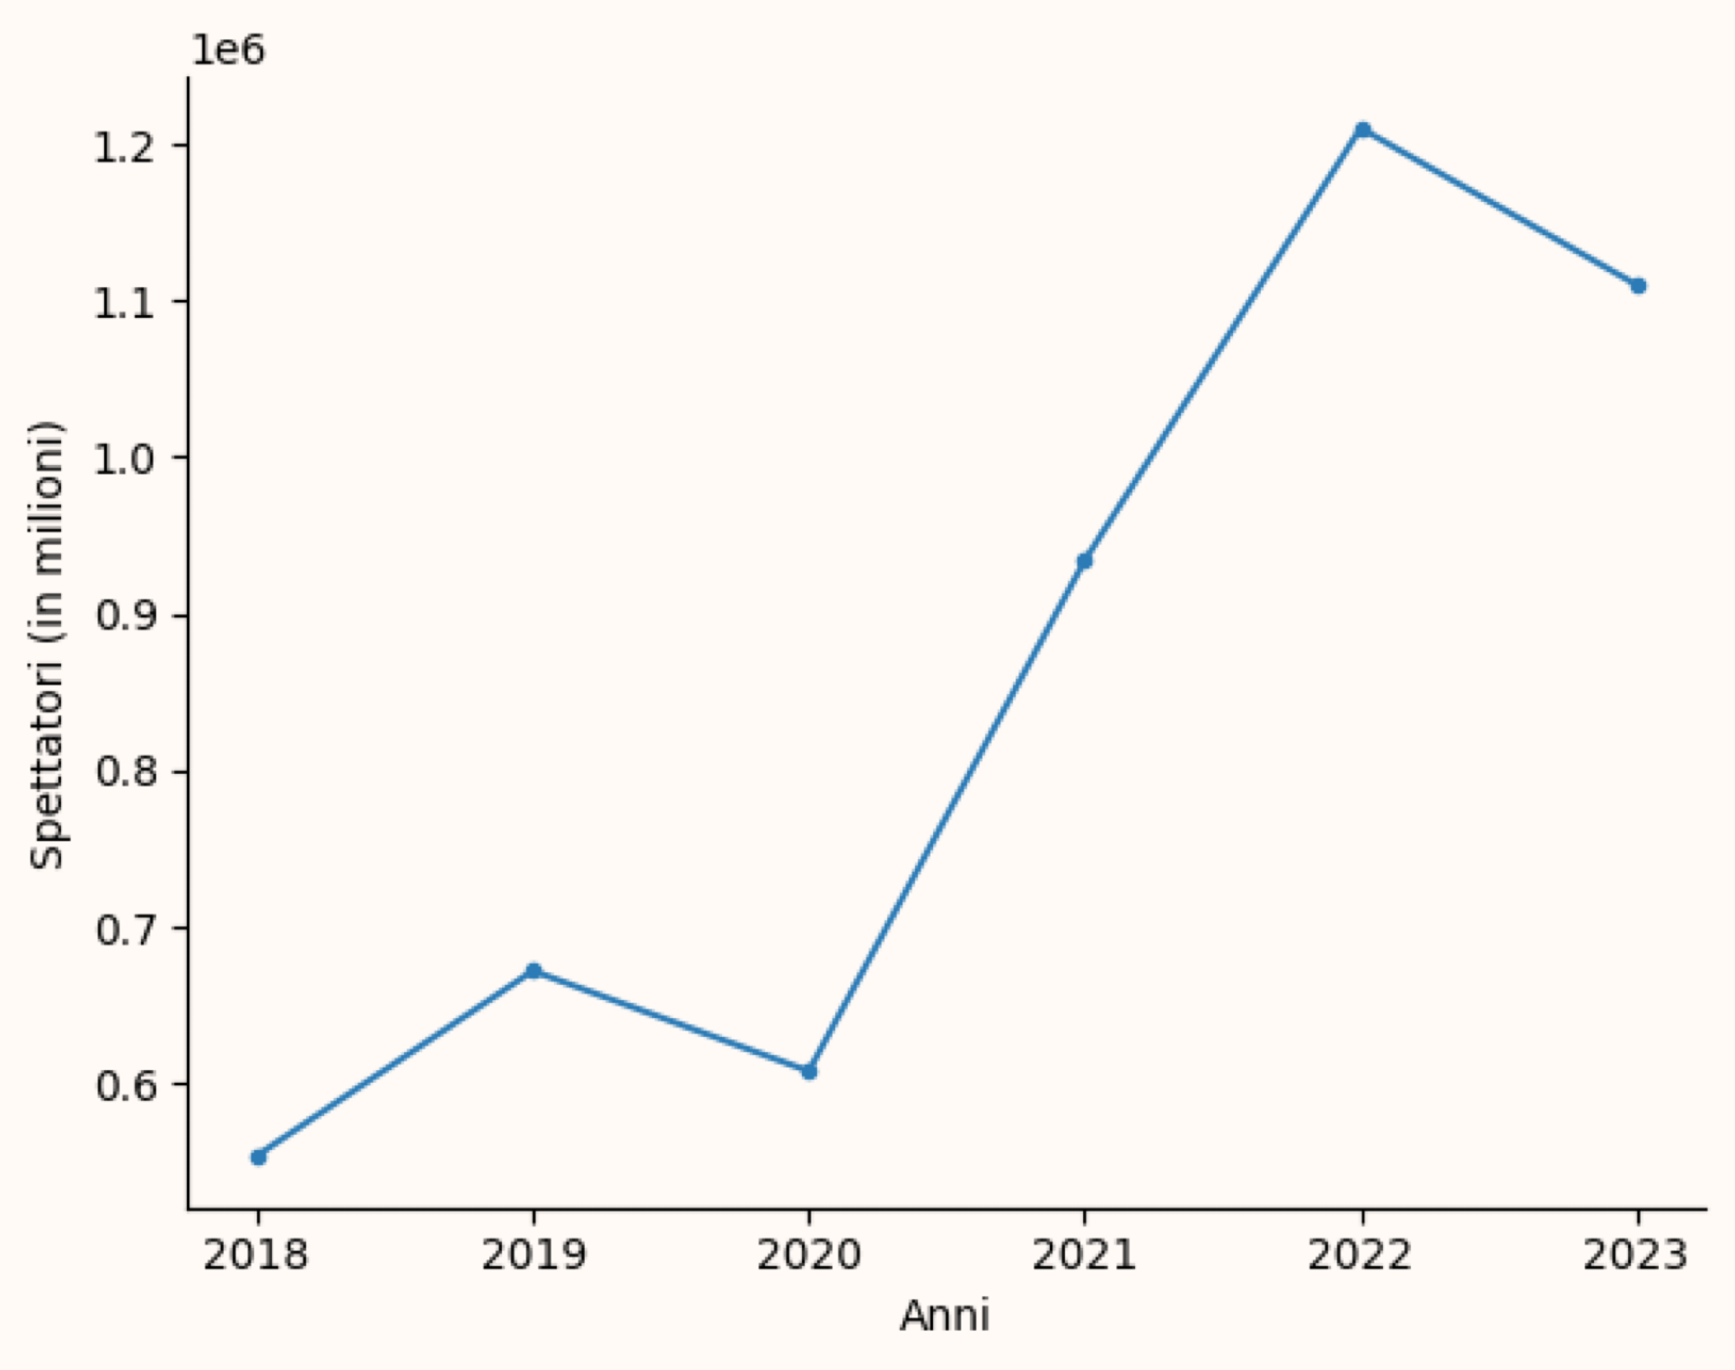
Audience statunitense della F1
Andiamo a vedere come le strategie di Liberty Media hanno portato i fan statunitensi di F1 a raddoppiare in soli 4 anni.

Slide 11
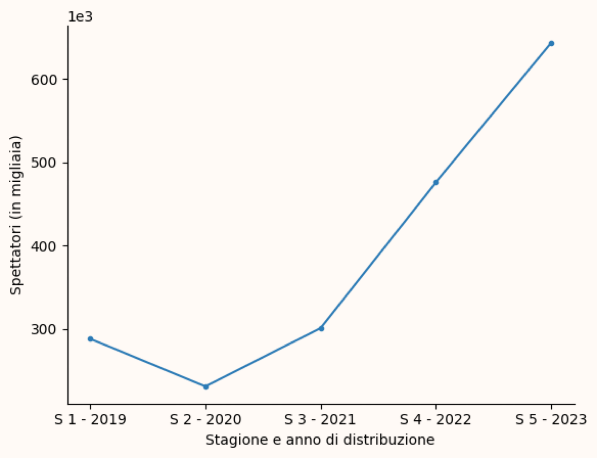
Audience Drive To Survive
Che impatto ha avuto DTS sul pubblico statunitense?

Slide 12
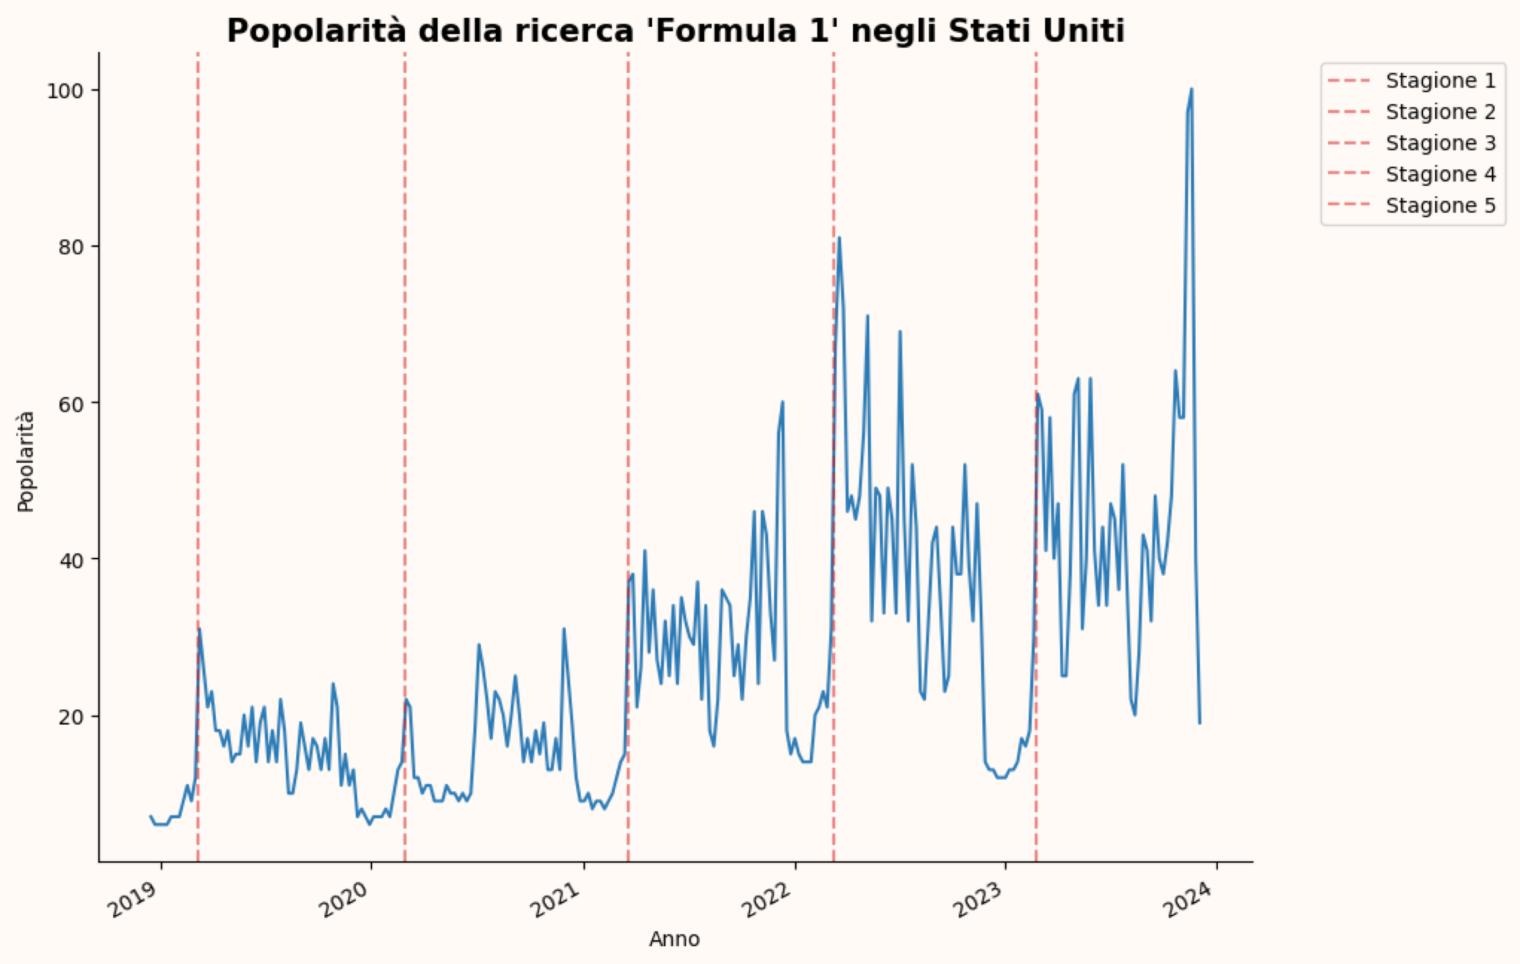
Impatto sulle ricerche su Google
Un valore di 100 indica massima popolarità su Google.
Ogni anno l’interesse diminuisce nella pausa tra una stagione e l’altra (dicembre-febbraio).

Slide 13
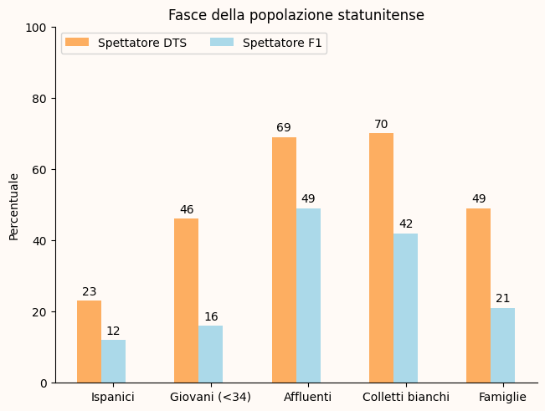
Chi guarda Drive To Survive?
Queste fasce della popolazione poi si sono interessate di più alla F1?

Slide 14
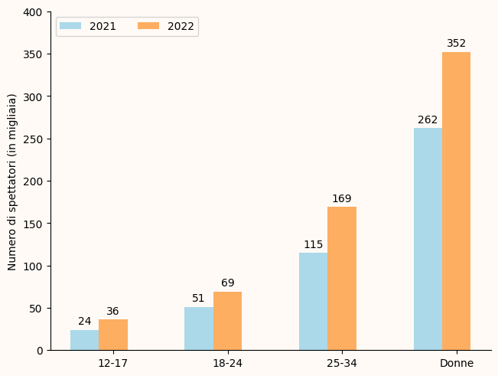
Impatto sugli spettatori di F1
Drive To Survive ha convinto i giovani e le donne statunitensi, facendoli intere ssare alla Formula 1.

Slide 15
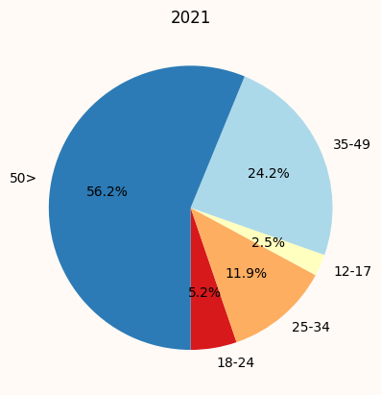
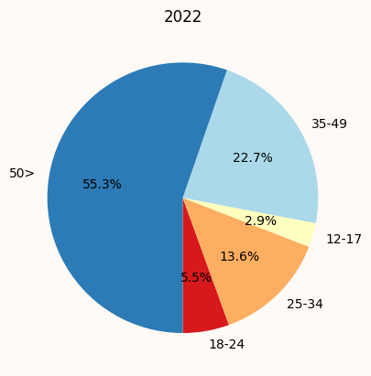
Age Split

Slide 16
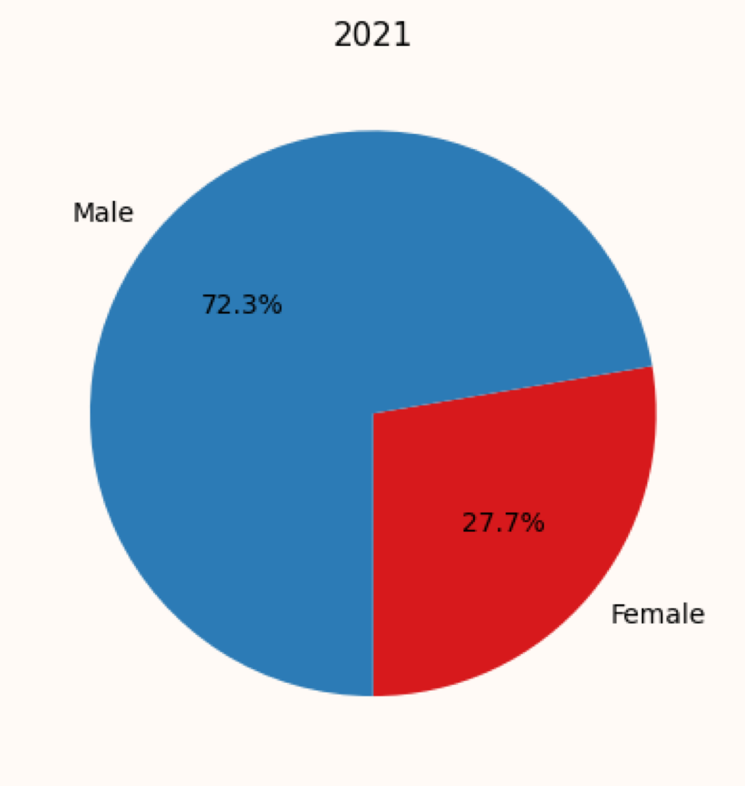
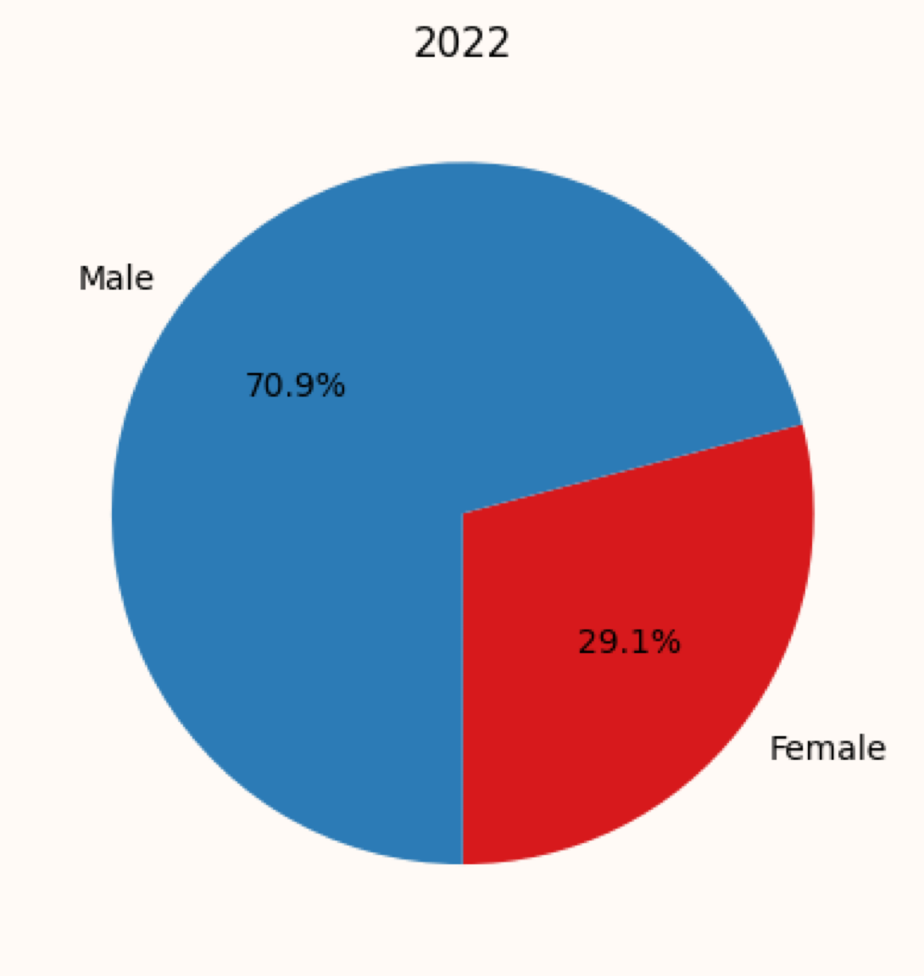
Gender Split

Slide 17
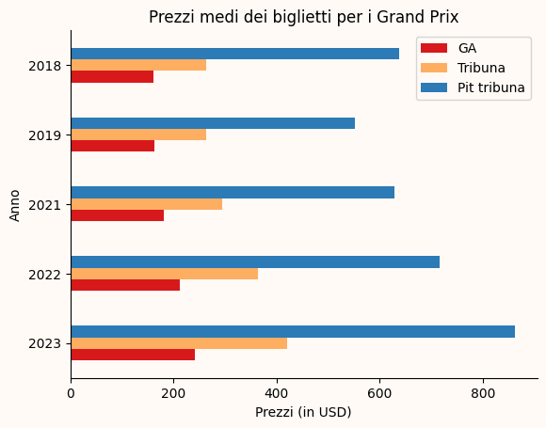
Quanto costa andare a un GP?
Nel 2020 i GP non erano aperti al pubblico a causa del Covid.
Andiamo a vedere in dettaglio i prezzi medi per i GP nel 2023.
GA indica i biglietti General Admission.

Slide 18
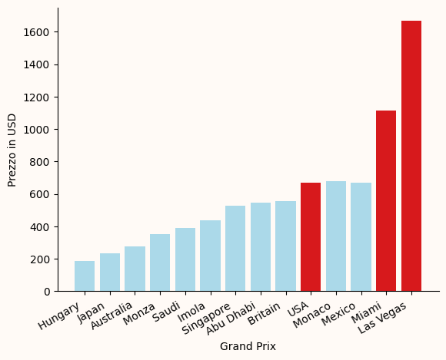
Prezzi nel 2023
I tre GP statunitensi sono tra i più costosi del calendario!
Ma i prezzi crescenti hanno fermato i fan dall’andare a vedere le gare live?
Studiamo le presenze nel GP USA, il Grand Prix di Austin.

Slide 19
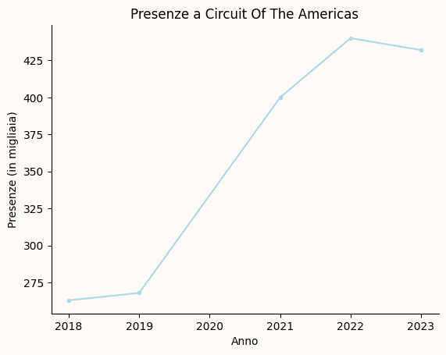
COTA: il circuito statunitense più economico
Fino al 2021 era l’unico GP statunitense, e dall’acquisizione di Liberty Media le presenze hanno iniziato ad aumentare.
Quest’anno ha visto un lieve calo a causa dell’aggiunta al calendario dell’appariscente GP di Las Vegas, ma, complessivamente, questo calo è stato significante?

Slide 20
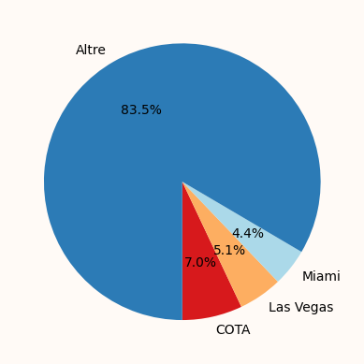
Presenze nel 2023
Il calo di COTA non è stato significante!
I tre GP americani hanno costituito un sesto (16,5%) delle presenze totali alle gare del 2023.

Slide 21
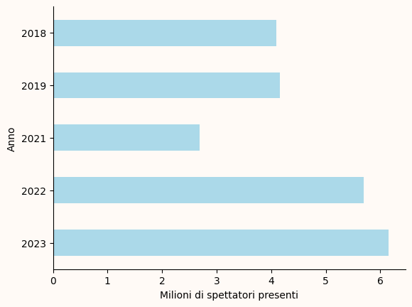
Spettatori live
Le presenze sono in continua crescita, nonostante il numero di GP annuali vari di poco o nulla (1 gara in più tra il 2018 e il 2023).
Le strategie di Liberty Media hanno aver avuto successo! Gli Stati Uniti mostrano di avere il potenziale per diventare uno dei fulcri della Formula 1.

Slide 22
03
Confronto tra piloti

Slide 23
Su cosa si basano le performance dei piloti?
In una stagione i piloti si sfidano nel corso di tutte le sessioni dei weekend per prevalere l’uno sull’altro.
Un campione del mondo deve eccellere durante tutto il weekend.
Durante le qualifiche deve fare il giro cronometrato più veloce per conquistare la pole position e poter partire davanti a tutti gli altri in gara.
In gara deve gestire al meglio tutti gli aspetti cruciali: l’usura delle gomme, i sorpassi, la strategia e i pit stop (il cambio delle gomme). Tutto ciò per cercare di vincere e conquistare il punto addizionale per il giro più veloce in gara.
I risultati più ambiti, oltre all’ovvio primo posto, sono il secondo e il terzo posto, in quanto valgono comunque una posizione sul podio e una quantità importante di punti per la classifica, sia quella del campionato piloti che quella del campionato costruttori.

Slide 24
Come si possono confrontare le performance?
Abbiamo scelto di analizzare le prestazioni dei contendenti al titolo negli anni in cui il campionato piloti è stato combattuto fino all’ultimo punto, per poi confrontarle tra di loro per cercare di capire quali abilità caratterizzano i veri campioni.
In questo sport il più grande rivale è il compagno di squadra, essendo che guida la stessa macchina e si può effettuare un confronto diretto tra le performance, riducendo al minimo i fattori che potrebbero rendere questo confronto impari.
Ai fini del nostro studio abbiamo scelto coppie (e un trio) di piloti, preferibilmente compagni di squadra o le cui macchine si sono dimostrate comparabili nel corso della stagione.

Slide 25
Quali piloti confronteremo?
01. Niki Lauda e Alain Prost
02. Ayrton Senna e Alain Prost
Nel 1984 con una differenza di mezzo punto sul rivale e compagno di squadra, Niki Lauda si è aggiudicato il titolo di Campione del Mondo Piloti guidando per il team Campione del Mondo McLaren Porsche.
Ayrton Senna conquista il campionato del 1988 con 3 punti di scarto sul compagno di squadra Alain Prost alla guida della vettura Campione del Mondo McLaren Honda.
03. Kimi Raikkonen, Lewis Hamilton e Fernando Alonso
04. Max Verstappen e Lewis Hamilton
Kimi Raikkonen con la sua Ferrari batte i due piloti McLaren Mercedes, Lewis Hamilton e Fernando Alonso, con un punto di vantaggio su entrambi per il titolo del 2007.
Max Verstappen in Red Bull si aggiudica il titolo piloti del 2021 con una lotta fino all’ultimo giro, seguito da Lewis Hamilton su Mercedes, creando così un distacco di 8 punti tra i due.

Slide 26
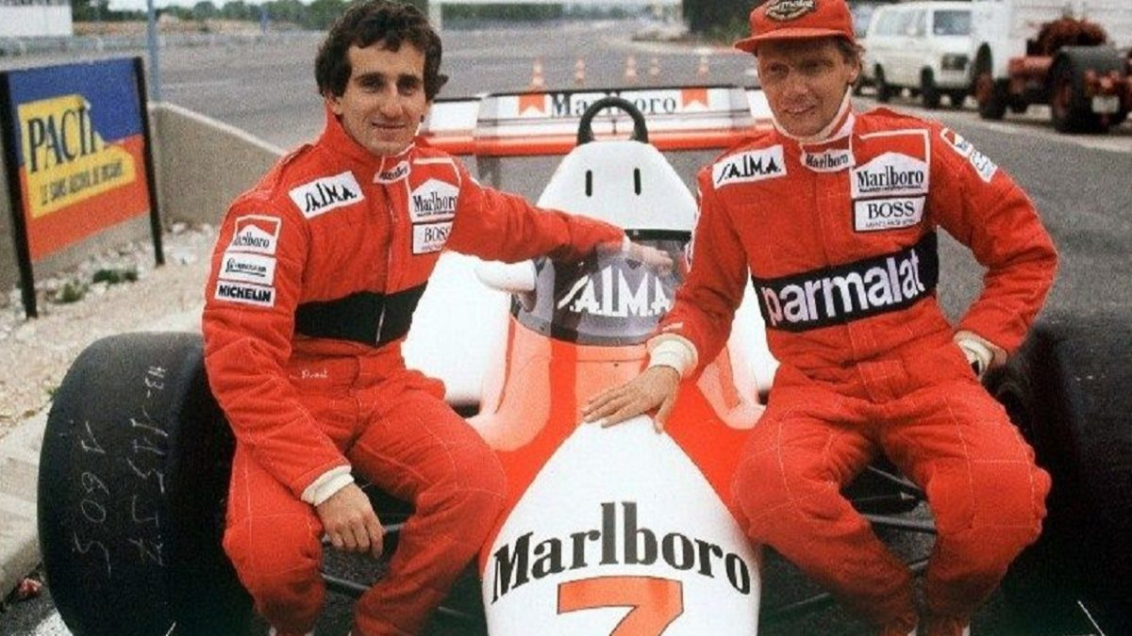
Lauda e Prost
Alain Prost e Niki Lauda

Slide 27
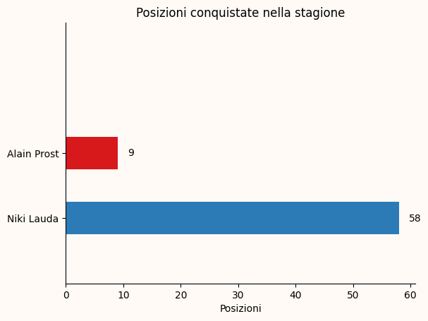
Posizioni conquistate
Le posizioni conquistate durante un gran premio equivalgono alla sottrazione tra la posizione di partenza e quella di arrivo. Queste possono essere ottenute attraverso sorpassi, strategie o approfittando di guasti, ritiri o penalità altrui.
Abbiamo deciso di confrontare per ogni campionato il numero di posizioni conquistate durante l’anno da ognuno dei piloti in lotta per la vittoria.
Nel 1984 Lauda ha conquistato ben 49 posizioni in più del rivale Prost.
Questo dato indica la netta superiorità di Lauda su Prost?

Slide 28
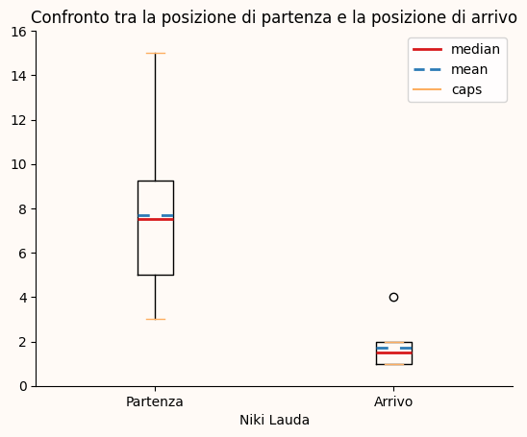
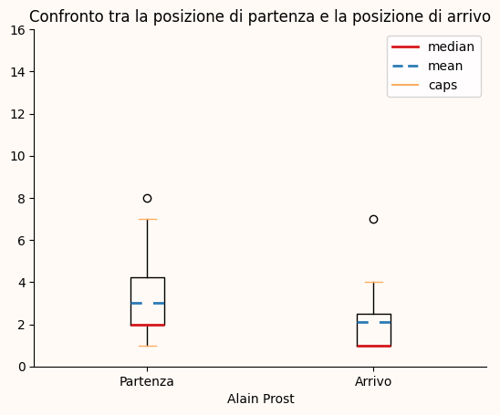
Posizioni conquistate
No! Per cercare di rendere più equo il confronto abbiamo deciso di paragonare le posizioni di partenza e di arrivo per ogni pilota.
Grazie a questi grafici possiamo osservare come, bensì Lauda abbia recuperato molte più posizioni di Prost, è anche partito da posizioni molto più basse in griglia, quindi aveva più possibilità di sorpasso di Prost. Sebbene Lauda mediamente abbia ottenuto posizioni di arrivo migliori, la mediana mostra come Prost abbia conseguito un maggior numero di vittorie.

Slide 29
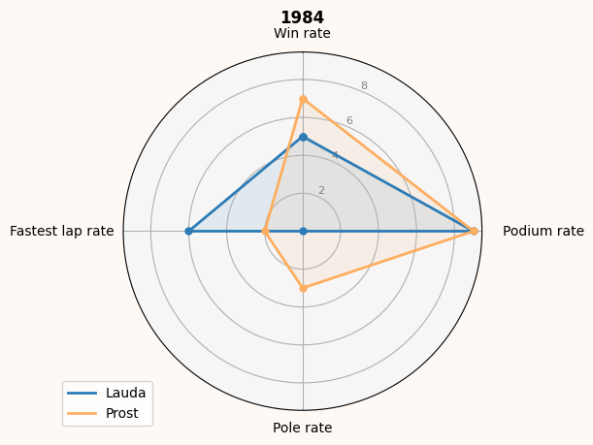
Confronto prestazioni della stagione
Abbiamo voluto anche paragonare i risultati dei piloti su quattro degli aspetti più importanti del weekend:
Pole position
Giro più veloce
Podio
Vittoria
(1st, 2nd and 3rd place)
Grazie a questo grafico si può notare come i due piloti si eguaglino nel numero di podi, mentre Lauda vince il confronto per quanto riguarda i giri veloci e Prost per le vittorie e le pole position.

Slide 30
Lauda e Prost
Per concludere, nel 1984 i due contendenti al titolo hanno ottenuto prestazioni simili per quanto riguarda il numero di podi, con Prost più brillante nelle qualifiche e Lauda ottimo nelle rimonte.
La coppia di piloti ha vissuto una stagione notevole, garantendo al loro team McLaren Porsche un dominio assoluto totalizzando 143,5 punti con un distacco di 86 punti dalla prima squadra concorrente.
Lauda e Prost hanno mostrato immenso rispetto reciproco e correttezza. Hanno unito le forze per sfruttare tutto il potenziale della loro scuderia, lavorando in modo serio ed efficace, concentrandosi uno sullo sviluppo del telaio della monoposto e l’altro sul motore.

Slide 31
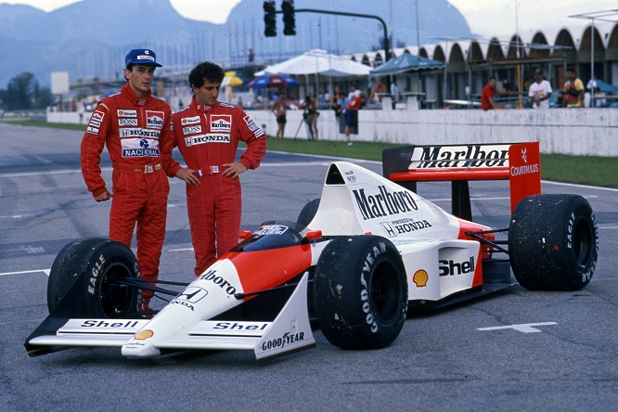
Senna e Prost
Ayrton Senna e Alain Prost

Slide 32
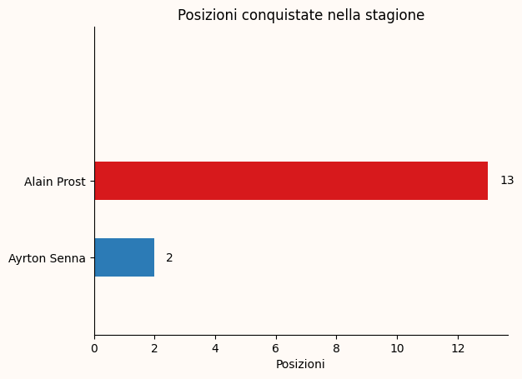
Posizioni conquistate
Si può notare come entrambi i piloti non abbiano guadagnato tantissime posizioni nel corso del campionato, ma Senna in particolare ha guadagnato solo 2 posizioni.
Come mai?

Slide 33
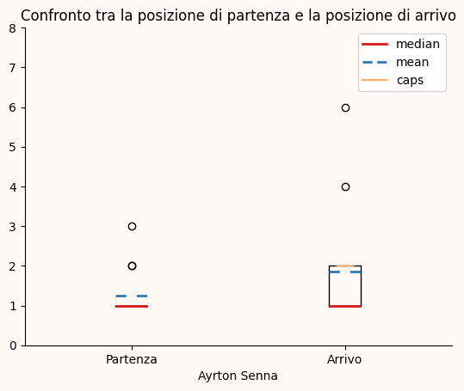
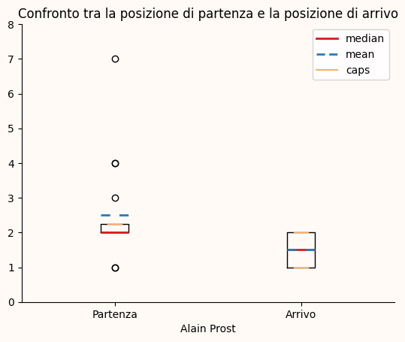
Posizioni conquistate
Perché entrambi sono sempre partiti dalle prime posizioni… è difficile sorpassare quando si è primi!

Slide 34
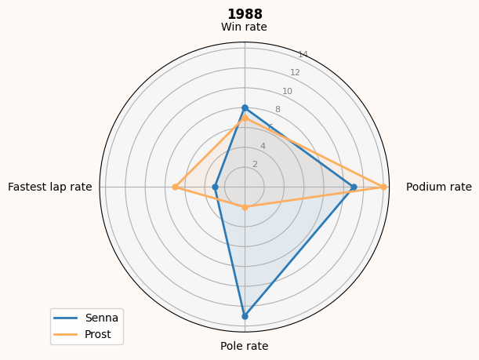
Confronto prestazioni della stagione
Mentre Senna si è dimostrato decisivo sul giro secco (in qualifica), Prost non gli è mai stato troppo lontano per quanto riguarda i risultati in gara, addirittura collezionando un maggior numero di podi e giri veloci.

Slide 35
Senna e Prost
Senna viene ricordato come uno dei migliori piloti della storia della Formula Uno, anche per le sue grandi battaglie con il compagno di squadra e il talento puro che lo portava a dare il suo meglio nelle condizioni più complicate, come la pioggia o il traffico.
Il 1988 ha segnato l’inizio di una grande rivalità agonistica che si è protratta negli anni.
In questo caso ha prevalso Senna, anche se Prost non ha peccato di costanza, infatti è stato lui a totalizzare il maggior numero di punti nella stagione, ma il sistema di punteggio della stagione prevedeva di tenere conto solo degli 11 risultati migliori (su 16), consegnando così il campionato a Senna.

Slide 36
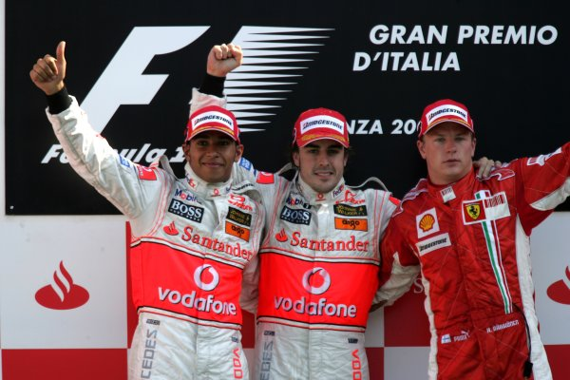
Raikkonen, Hamilton e Alonso
Lewis Hamilton, Fernando Alonso e Kimi Raikkonen

Slide 37
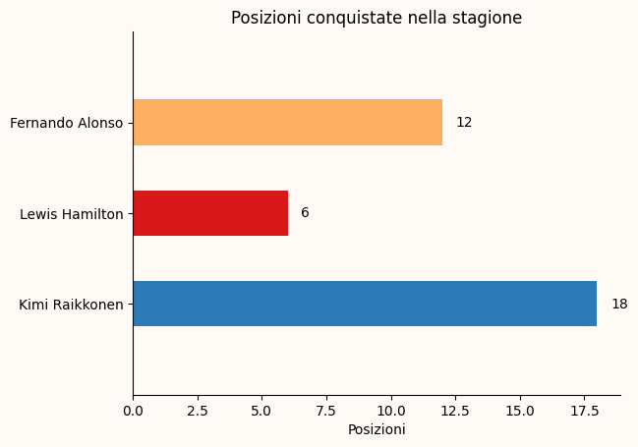
Posizioni conquistate
In questa lotta per il mondiale con tre protagonisti è stato Raikkonen ad ottenere il maggior numero di sorpassi, anche se il distacco dagli altri non è particolarmente alto.

Slide 38
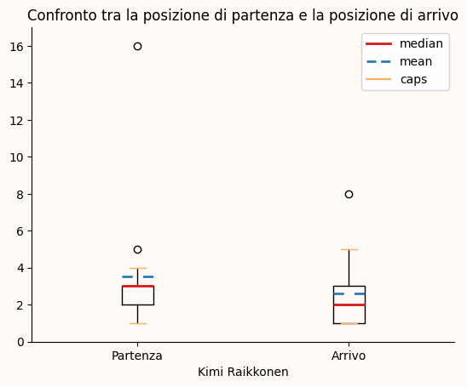
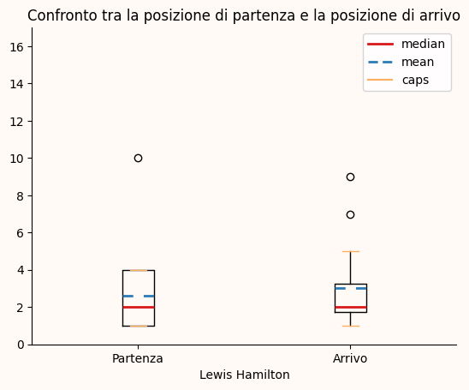
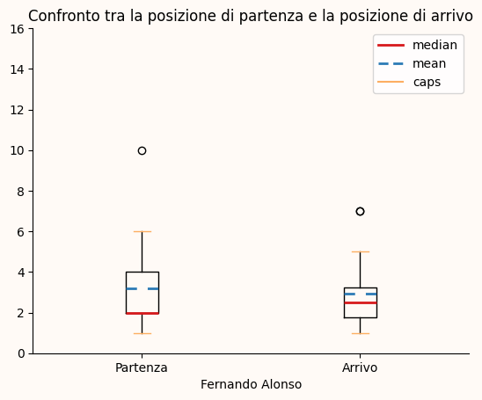
Posizioni conquistate
Anche qui si spiega come mai il basso numero di sorpassi. Tutti i piloti in analisi sono stati costantemente tra le prime quattro posizioni, accumulando poche prestazioni non degne di nota.

Slide 39
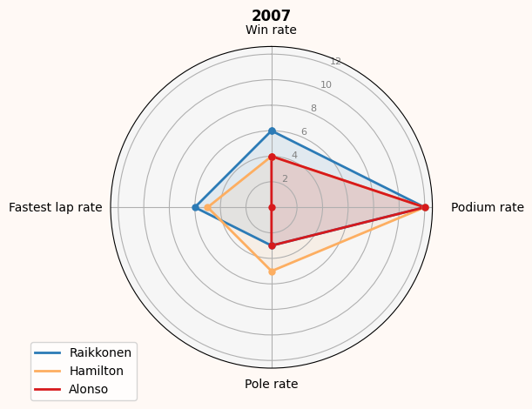
Confronto prestazioni della stagione
Ognuno dei tre contendenti ha fatto segnare una stagiona notevole, collezionando 12 podi su 17 gare. Raikkonen e Alonso si sono mostrati molto forti in gara, il primo ottenendo il maggior numero di vittorie e giri veloci. Alonso si è mostrato carente nei giri veloci in gara in confronto ai suoi rivali, mentre Hamilton ha fatto risaltare la sua grande maestria in qualifica, cosa che caratterizza la sua intera carriera.

Slide 40
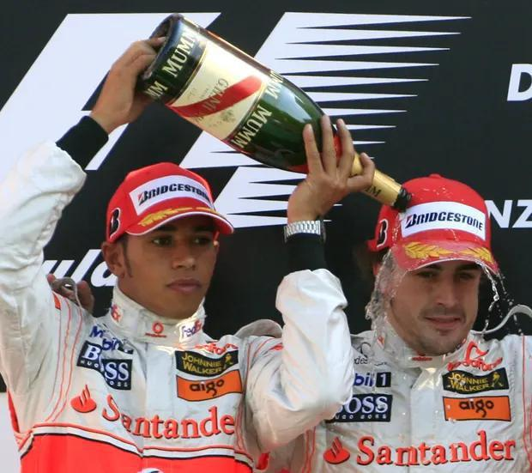
Raikkonen, Hamilton e Alonso
La stagione del 2007 è stata ricca di competizione, vedendo Raikkonen trionfare per un solo punto su entrambi gli altri concorrenti. Questa rivalità ha anche acceso gli animi dei piloti, che ha portato a episodi spiacevoli tra Hamilton e Alonso, compagni di squadra, come ostacolamenti volontari nelle classifiche del gran premio di Ungheria, che sono risultati in una penalità per Alonso.
La lotta in casa McLaren ha portato anche a grandi rivelazioni, come quella dello spionaggio industriale da parte del team inglese nei confronti della Ferrari, che è costato a McLaren la squalifica dal campionato. È stato proprio Alonso in quel caso a portare le prove che hanno firmato la condanna del team, vendicandosi così di quello che secondo lui era un trattamento impari tra lui e il suo compagno.
Il 2007 ha anche visto l’ultima vittoria di un pilota Ferrari nel Campionato Mondiale, sperando che si possa tornare presto in vetta.

Slide 41
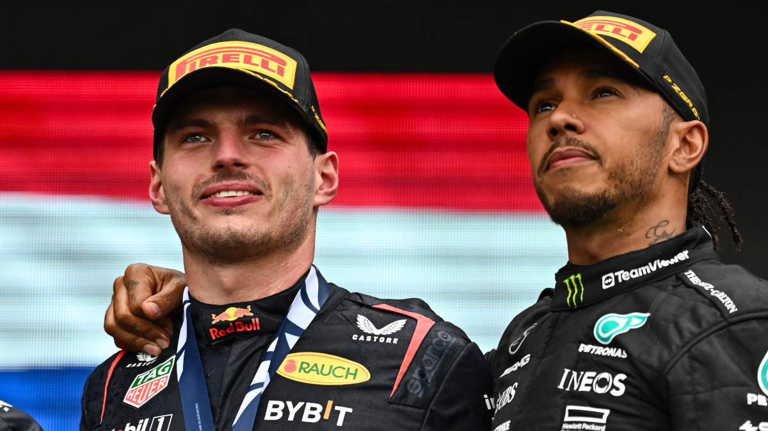
Verstappen e Hamilton
Max Verstappen e Lewis Hamilton

Slide 42
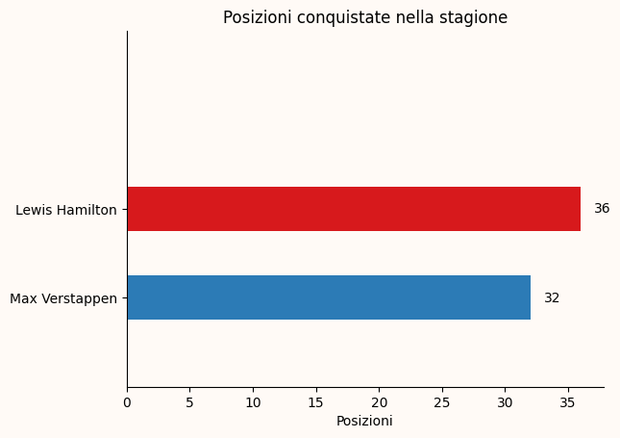
Posizioni conquistate
Nella stagione del 2021 Verstappen e Hamilton sono sempre stati molto simili nelle prestazioni, infatti anche il numero di posizioni conquistate lascia intravedere questa caratteristica.

Slide 43
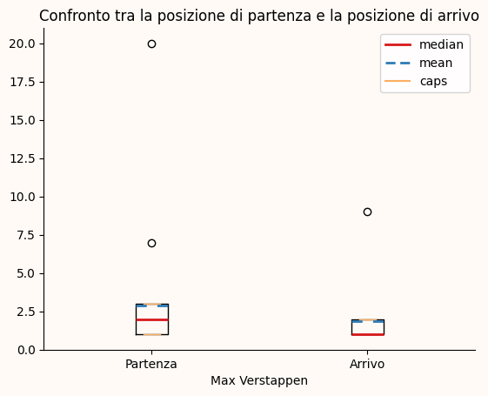
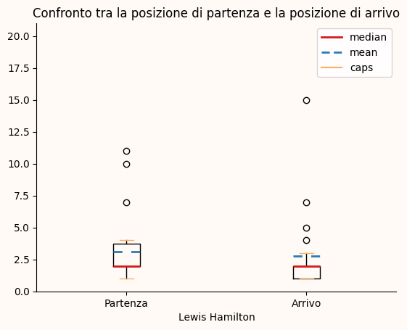
Posizioni conquistate
Da questo grafico si può notare come Verstappen abbia ottenuto risultati più costanti, sia in qualifica che in gara.

Slide 44
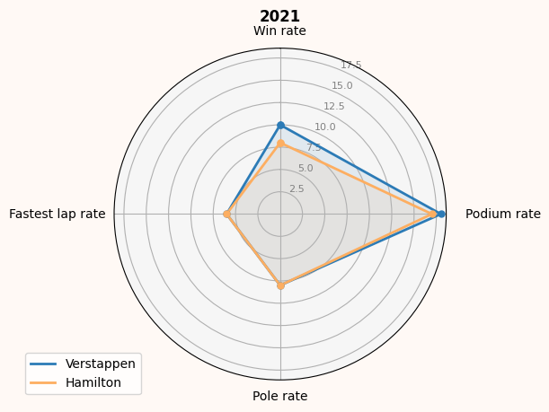
Confronto prestazioni della stagione
Anche in questo grafico si può notare come i due piloti abbiano ottenuto risultati estremamente simili nel corso della stagione. Questo è stato possibile nonostante i due non fossero compagni di squadra, cosa estremamente rara nei campionati di Formula Uno, soprattutto dell’era moderna.

Slide 45
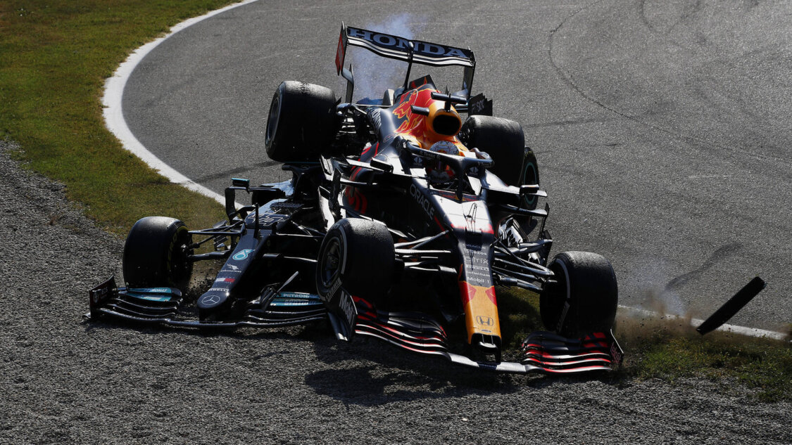
Verstappen e Hamilton
Il Mondiale del 2021 è stato uno tra i più combattuti della storia, ma è sicuramente stato il più controverso. La battaglia non è finita fino all’ultimo giro ed è stata combattuta su tutti i fronti.
La stagione è stata piena di colpi di scena, come la squalifica di Hamilton dalle qualifiche e il finale molto discusso dell’ultima gara. Non sono mancati anche gli scontri in pista, ma i due piloti hanno mostrato tutto il loro talento e la voglia di vincere, anche grazie a due macchine le cui prestazioni erano estremamente vicine.
Ovviamente con la crescita dello sport e l’avvento dei social è stato anche il mondiale più discusso, generando molto interesse, come si è anche potuto vedere nell’impatto sulle ricerche di Google mostrate in precedenza.

Slide 46
Fonti
Fan engagement
Google Trends
Sito ufficiale Formula 1
F1 Destinations
ESPN Press Room US
The Athletic
Nielsen
Confronto tra piloti
Archivio sito ufficiale Formula 1
Del Monte L., Zapelloni U. Il Grande Libro Della Formula 1. 2020 Baldini + Castoldi

Slide 47
Grazie per l’attenzione
Please keep this slide for attribution

